Slide 1
마을 회관(Town Hall)
2016.04.12
V1.0

Slide 2
V1.0 – 2016.04.12 초안 작성
V1.1 – 2016.04.20 일일 미션 삭제(다른 곳으로 이동), 추가 내용 수정
V1.2 – 2016.04.26 식량 및 목재 추가 채집량 공식 추가

Slide 3
개요
Town Hall의 정의
타운 내 건물의 최대 레벨을 결정하는 건물
보유할 수 있는 병사의 최대 숫자를 결정하는 건물
필드에서 보이는 타운의 레벨을 결정하는 건물
식량/목재의 채집량을 증가시켜주는 건물
기획 의도
유저의 성장에 허들을 두기 위한 기준
보유 병사 수를 제한하여, 기존 유저와 신규유저 사이의 차이를 줄임
시대변화, 국가 선택에 따라 바뀌는 외형을 보여준다.

Slide 4
메뉴 Flow
Town Hall
선택
업그레이드 Ui
세부 정보 Ui
타운 버프
즉시완료, 가속, 자원 사용
바로가기
더 보기
버프 사용
바로 가기 / 즉시 구매
즉시 완료 팝업
Or
자원 사용 바로가기

Slide 5
마을 회관 기능1
건설 및 철거, 이동
마을 회관은 유저가 직접 건설이 불가능 합니다.
마을 회관은 최초 타운 생성 시 건설 완료 상태(LV1)로 제공 됩니다.
마을 회관은 철거가 불가능 합니다.
마을 회관은 이동이 불가능 합니다.
업그레이드
마을 회관은 4종의 자원을 소모하여 건물 레벨을 올릴 수 있습니다.
업그레이드에는 시간이 소요되며 아이템, 크라운을 이용해 업그레이드 시간을 줄이거나 즉시 완료 할 수 있습니다.
업그레이드를 통해 마을회관이 가진 기본 기능들을 강화 할 수 있습니다.
최대 병력수 증가
마을 회관은 최대 보유 병력수의 제한이 증가합니다.(다음 페이지에 상세 설명)
식량/목재 채집량 증가
필드에서 채집하는 식량과 목재의 채집량이 늘어납니다. (다음 페이지에 상세 설명)
문명 발전
마을 회관의 레벨에 따라 문명이 변화 합니다. (다음 페이지에 상세 설명)
세부 정보 보기에서 업그레이드 취소가 가능합니다.
마을 회관의 업그레이드 및 취소는 공통 규칙을 따릅니다.

Slide 6
마을 회관의 기능2
도시 내 버프 사용
적용 중이지 않은 버프
도시에서 사용 가능한 버프를 바로 구매/사용할 수 있다.
인벤토리에 있는 아이템의 경우 즉시 사용 된다.
아이템이 없는 경우 구매 후 사용 할 수 있다.
Crown이 부족한 경우 Crown 구매로 연결 된다.
추가적인 할인율은 존재하지 않는다.
적용 중인 버프
현재 적용 중인 버프가 있는 경우 남은 시간을 확인 할 수 있다.
적용 중인 버프를 다시 사용 할 경우 팝업 창을 통해 경고 한다.
중복 적용 불가인 버프 일 경우 출력 > “해당 버프는 중복 사용 할 수 없습니다. 그래도 사용 하시겠습니까?”
중복 적용 가능 버프 일 경우 > “현재 적용 중인 버프 시간을 추가 하시겠습니까?”
중복 적용 여부는 아이템 테이블에서 참조 한다.
사용 가능한 버프 목록
전쟁 보호
공격 버프
방어 버프
식량 소모 감소
정찰 방어
채집속도 증가
위장술
행군제한 증가

Slide 7
마을 회관 기능1
마을 회관 기본 효과
최대 병력 수
유저가 보유 할 수 있는 최대 병사 수의 제한 수치.
마을 회관의 레벨에 따라 최대 보유 병력수가 증가하며 보유 병력에 관련한 기준 수치가 됩니다.
병력의 최대수와 관련된 모든 효과는 마을 회관의 레벨에 따른 최대 병력수를 기준하여 적용 한다.
최대 보유 병사량 계산 공식
마을 회관 최대 병력수 * (100% + (스킬% + 버프% + 아이템% + 패시브 증가 수치%)) + 상수 증가 옵션
모든 계산을 합산 한 후 소수점은 올림 처리한다.
효과 적용 시점
최대 병력수를 증가시키는 모든 효과는 업그레이드 완료한 시점에 갱신 되어 적용
최대 병력수에 포함되는 병사 상태는 테이블을 참조(TroopState_Attribute)
최대 병력수에 포함되는 병사는 최대 병력 숫자 이상으로 생산/치료 하지 못한다.
시도 할 경우 팝업창으로 경고를 띄워준다.
버프, 아이템, 스킬 등의 효과가 종료되어 최대 병력수가 감소한 경우
수집완료 된 병력은 그대로 유지.
생산 완료는 되었지만 미수집 병력은 수집 가능
추가 병력 생산은 불가능 하다.
식량/목재 채집량 증가
필드에서 채집하는 식량과 목재에 한해서 시간당 채집량이 늘어 난다.
마을 회관의 채집량 증가 옵션은 다른 버프. 아이템에 의해 추가로 효과가 증가하지 않습니다.
시간당 채집량 산출 공식
[(테이블의 초당 채집량 * 3600) *{100% + (스킬%+ 버프%+아이템 증가 수치%)}] + (마을 회관 증가치)
모든 계산을 합산한 후 소수점은 올림 처리 한다.
시간당 채집량 산출 공식에 의해 나온 값을 다시 초로 환산하여 자원 채집에 적용 한다.
소수점 2자리 까지 사용 한다.
효과 적용 시점
업그레이드가 완료된 이 후 출발하는 부대부터 추가 효과가 적용 됩니다.
업그레이드가 완료된 시점에 필드에 있는 부대에는 새로 증가된 효과가 적용되지 않습니다.
버프. 아이템, 스킬 등의 효과가 종료되어 채집량이 감소한 경우
이미 외부에서 채집중인 부대에게 적용 되지 않는다.
효과가 종료된 이후에 출발하는 부대에만 감소된 옵션을 적용 한다.

Slide 8
마을 회관 기능1
마을 회관 기본 효과
문명 및 마을 내부의 변화
영주의 문명 척도를 측정하는 기준이 된다.
마을 회관 레벨 별 문명에 대한 정의는 테이블로 조정하도록 합니다.
마을 회관의 레벨에 따라 문명/국가를 선택하게 되고 그에 따라 마을 회관 건물의 외관이 변경 됩니다.
선택한 문명과 국가에 따라 이후 업그레이드 되는 건물들의 외향 컨셉이 변경 됩니다.
마을 회관의 레벨에 따라 추가적인 건설 포인트를 획득 할 수 있다.
마을 회관의 레벨이 증가 함에 따라 지을 수 없던 건물을 건설하는 것이 가능해집니다.
마을 회관의 레벨에 따라 영주의 문명이 발전 되며 그에 따라 새로운 과학기술을 연구가 가능해집니다.

Slide 9
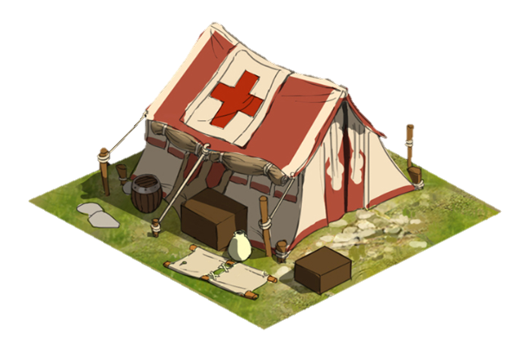




업그레이드 체크
1
LV30 마을회관
2
LV30 마을회관
3
LV30 마을회관
4
LV30 마을회관
5
LV10 마을회관
6
LV10 마을회관
이동
진행사항 02:30:50
무료건설 04:30
완료
건설 중 04:30:30
무료 건설 : 04:30
건설 / 업그레이드 시 건물 처리(4개의 타입이 존재 하게 되어집니다)
필요 조건이 만족 하지 않은 상태(버튼에 텍스트 색상은 검은색으로 표기 합니다)
※ 이동 처리 : 동일한 건물에 제일 높은 레벨을 우선으로 이동(철거중인 건물이 레벨이 높다면 철거중인 건물로 이동)
2. 필요 조건 건물 건설을 진행 중 상태에 표기 됩니다.(버튼에 텍스트 색상은 빨간색으로 표기 합니다)
필요 조건 건물 건설을 진행 하고 있는 상태에서 무료 건설이 가능 한 상태(버튼에 텍스트 색상은 파란색으로 표기 합니다)
※ 건물 건설은 기본 5분 이하의 경우 무료로 할 수 있습니다(VIP 레벨에 따라 무료 시간이 변동 되어집니다)
필요 조건에 맞는 건물이 건설 및 업그레이드 되어있는 경우 표시 (버튼에 텍스트 색상은 검은색으로 표기 합니다)
필요 조건 하고 틀린 레벨이나 다른 건물이 건설 중인 상태의 표시.(건설 망치 여유가 있으면 표시 하지 않습니다)_버튼에 텍스트 색상은 빨간색으로 표기 합니다
※ 건설 망치를 두 개 모두 사용 시 시간이 낮은 건물을 표현 해주도록 합니다.
6. 필요 조건 하고 틀린 레벨이나 다른 건물이 건설 중인 상태인데 무료로 건설이 가능 한 상태(버튼에 텍스트 색상은 파란색으로 표기 합니다)
1
36,000,000
2
36,000,000
자원보충
완료
건설 / 업그레이드 시 식량, 목재, 철, 석재 처리 (2개의 타입이 존재 합니다)
업그레이드 하기 위한 비용이 부족 한 경우 표시(버튼에 텍스트 색상은 검은색으로 표기 합니다)
업그레이드 하기 위한 비용을 보유 하고 있는 경우 표시(버튼에 텍스트는 검은색으로 표기 합니다)
불가능 상태에서 표시
완료 상태 표시
불가 상태
완료 상태
Notes:
불가능 상태에서 표시

Slide 10

과학연구 체크
1
LV1 전투술
2
LV1 전투술
3
LV1 전투술
4
LV1 기병술
이동
완료
연구 중 03:40:30
연구 중 03:40:30
업그레이드 시 과학연구 처리 (2개의 타입이 존재 합니다)
업그레이드 하기 위한 과학 연구가 진행 되지 않은 상태 (버튼에 텍스트 색상은 검은색으로 표기 합니다)
업그레이드 하기 위한 과학 연구가 완료 되어있는 상태(버튼에 텍스트는 검은색으로 표기 합니다)
해당 연구를 진행 중인 상태를 표시 해주도록 합니다.
필요 조건이 아닌 레벨 및 다른 연구를 진행중인 상태를 표시 해주도록 합니다.

Slide 11
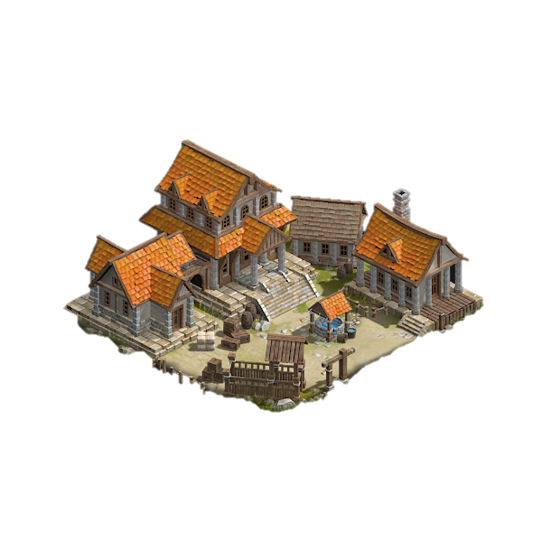


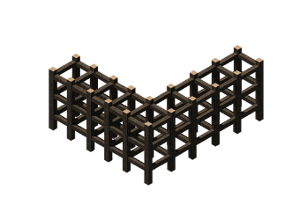
마을 회관 기본 아이콘 설명
해당 건물 이름 정보를 알려줍니다
마을 회관
마을에서 마을 회관을 클릭 시 나오는 정보 입니다
세부 정보 : 세부 정보 화면으로 이동 합니다
업그레이드 : 업그레이드 정보 화면으로 이동 합니다
도시 버프 : 도시 버프 화면으로 이동 합니다
세부정보
도시 버프
업그레이드
업그레이드 중 일 때
무
마을 회관
00:04:59
무
Notes:
5000

Slide 12
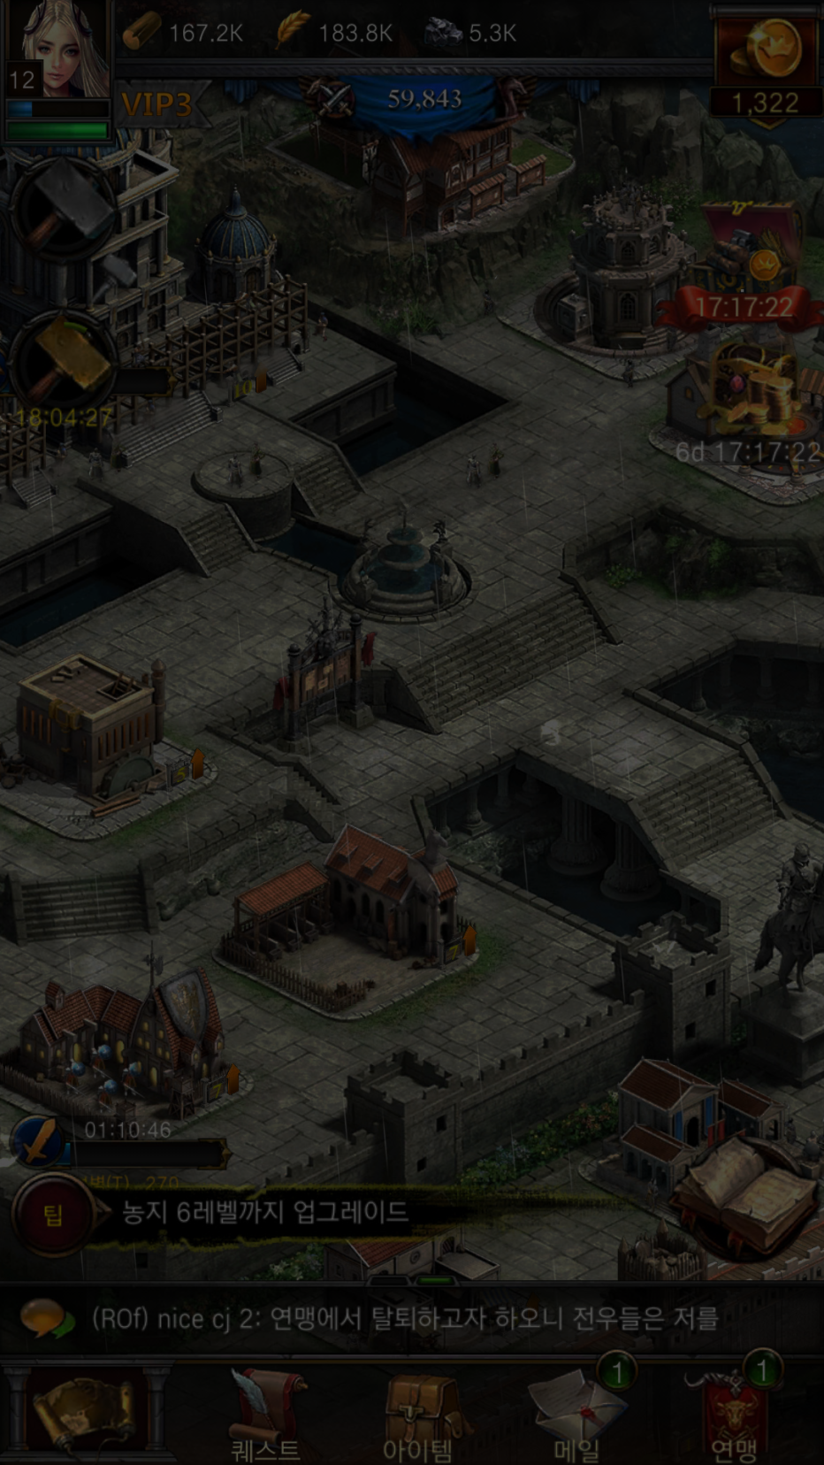





마을 회관 업그레이드_팝업 처리
개별 조건 박스의 이동 텍스트 부분을 누르면 해당 건물로 이동합니다. 이동된 건물 화면에는 클릭 표시를 해 줍니다. 해당 건물의 중앙부에 손가락 표시를 해주도록 합니다.
**하단 이미지 참조
100.1K
100.1K
100.1K
100.1K
자원이 부족 시 자원보충 버튼을 클릭 시 자원 사용, 구매 화면으로 이동 합니다
(S2_자원구매 및 사용.PPT)
16:9
LV15
마을 회관
다음 레벨 16
영주님 한번에 한 개의 건물만 업그레이드가 가능합니다. 크라운을 소비 하시면 현재 업그레이드 중의 건물을 가속 업그레이드 하실 수 있습니다.
남은 시간 : 02:30:30
다음 레벨 오픈
필수 조건
LV15 연구소
36,000,000
영주님 한번에 한 개의 건물만 업그레이드가 가능합니다. 크라운을 소비 하시면 현재 업그레이드 중의 건물을 가속 업그레이드 하실 수 있습니다.
남은 시간 : 00:04:30
이동
자원 보충
LV15 연구소
LV15 연구소
즉시 업그레이드
30000
무료건설 04:30
진행사항 02:30:50
영주님 크라운을 소비하여 바로 연구소를 업그레이드 하실 수 있습니다!
16:9
무료
05:27:32
즉시 업그레이드
LV 30 XXXXXX 건설 완료
즉시 업그레이드
업그레이드
30000
10000
Notes:
이동 버튼을 누르면 해당 하는 건물로 이동 하여 클릭 표시를 해주도록 합니다.(해당 건물 센터 위치에 손가락 표시를 해주도록 함)

Slide 13


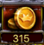
건물 건설_팝업_과학연구
100.1K
100.1K
100.1K
100.1K
자원이 부족 시 자원보충 버튼을 클릭 시 자원 사용, 구매 화면으로 이동 합니다
(S2_자원구매 및 사용.PPT)
이동 버튼을 누르면 해당 하는 과학연구로 이동 하게 되어집니다.
해당 하는 과학 연구 아이콘으로 이동
16:9
LV15
마을 회관
다음 레벨 16
영주님 한번에 한 개의 연구만 업그레이드가 가능합니다. 크라운을 소비 하시면 현재 업그레이드 중인 연구를 가속 업그레이드 하실 수 있습니다.
남은 시간 : 02:30:30
다음 레벨 오픈
필수 조건
LV1 전투술
LV1 전투술
영주님 한번에 한 개의 연구만 업그레이드가 가능합니다. 크라운을 소비 하시면 현재 업그레이드 중인 연구를 가속 업그레이드 하실 수 있습니다.
남은 시간 : 02:30:30
이동
완료
즉시 가속
LV1 전투술
LV1 기병술
30000
연구 중 03:40:30
연구 중 03:40:30
즉시 가속
16:9
30000
05:27:32
즉시 건설
건설
10000
건물, 과학연구 조건을 완료 하지 않은 상태의 경우 즉시건설 , 업그레이드, 건설 버튼 모두 비활성화 처리. 비활성화 버튼 에러 팝업 >> 건설에 필요 조건 달성이 필요 합니다.(3초간 알림 팝업)

Slide 14
건물 건설_자원 부족
100.1K
100.1K
100.1K
100.1K
※ 모두 조건을 만족 한 상태에서 자원만 부족 한 경우 자원을 바로 구매 하여 건설을 진행 할 수 있습니다.(업그레이드 도 동일 합니다)
16:9
LV30
마을 회관
다음 레벨 16
영주님 자원이 부족하여 이 건물의 업그레이드를 할 수 없습니다. 크라운을 사용하여 자원을 즉시 보충 하여 건물 건설을 진행 하시겠습니까 ?
다음 레벨 오픈
필수 조건
<부족자원>
LV30 연구소
36,000,000
이동
자원 보충
100.1K
100.1K
100.1K
100.1K
LV30 연구소
LV30 연구소
건물 건설
무료건설 04:30
진행사항 02:30:50
30000
16:9
05:27:32
즉시 건설
건설
10000

Slide 15
건물 건설_고용
유료 건설 망치에 대한 체크 입니다.
건설 버튼을 클릭 시 건설 망치가 부족한 상태 유료 망치를 구매 할 수 있는 상태라면 유료 망치 고용 팝업이 호출 되어지게 됩니다.
유료 건설 망치 구매 하여도 시간이 부족한 경우 유료 망치를 추가로 구매 하는 팝업이 발생 합니다.
유료 건설 망치를 보유 하고 있는 상태에서 시간이 부족 한 경우 유료 건설 망치를 추가로 구매 할 수 있습니다.
※ 건설, 업그레이드 진행 시 필요 시간 3일인 경우 건설 망치는 2일 고용이 가능 하므로 추가로 2일을 구매 하게 되어지며, 그에 따라 크라운 가격이 상승 합니다
100.1K
100.1K
100.1K
100.1K
16:9
LV30
마을 회관
다음 레벨 16
영주님!건물 건설을 완료하기에 건설 망치가 부족 합니다. 크라운을 사용하요 건설인부를 2일 고용하시겠습니까 ?
XXXX 업그레이드 시간 : 05:27:32
영주님!건물 건설을 완료하기에 건설 망치가 부족 합니다. 크라운을 사용하요 건설인부를 2일 고용하시겠습니까 ?
XXXX 건설 시간 : 05:27:32
다음 레벨 오픈
필수 조건
LV30 연구소
36,000,000
고용
고용
이동
자원 보충
250
250
LV30 연구소
LV30 연구소
1. 건물 건설 시 건설 망치 부족 팝업
무료건설 04:30
진행사항 02:30:50
1. 업그레이드 시 건설 망치 부족 팝업
영주님!건물 건설을 완료하기에 건설 망치가 부족 합니다. 크라운을 사용하요 건설인부를 4일 고용하시겠습니까 ?
XXXX 업그레이드 시간 : 05:27:32
영주님!건물 건설을 완료하기에 건설 망치 시간이 부족 합니다. 크라운을 사용하요 건설인부를 2일 추가 고용하시겠습니까 ?
XXXX 건설 시간 : 05:27:32
16:9
05:27:32
고용
고용
즉시 건설
건설
500
250
10000
건물 건설 시 건설 망치 시간 부족 팝업
2. 유료 망치 추가 구매 팝업(크라운 일 수 변경)
Notes:
업그레이드 시 건설 망치 부족 팝업

Slide 16
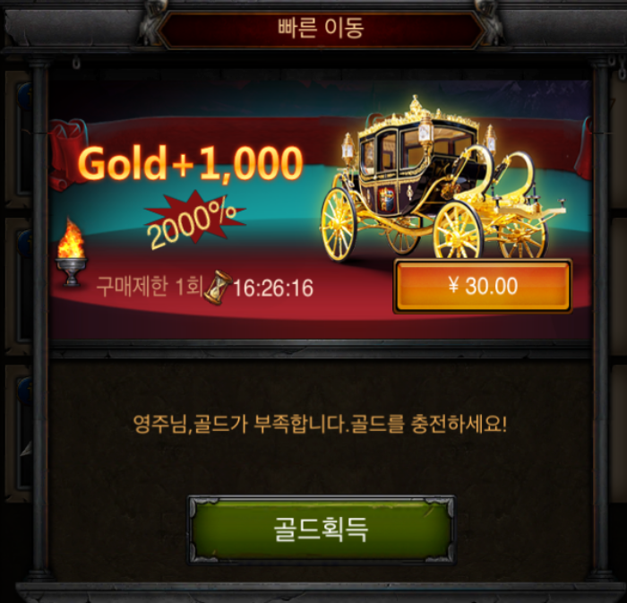
마을 회관 업그레이드_골드 부족
※ 즉시 업그레이드, 고용, 가속 명령 수행 시, 골드가 부족하면 추가 popup출력
영주님 한번에 한 개의 건물만 업그레이드가 가능합니다. 크라운을 소비 하시면 현재 업그레이드 중의 건물을 가속 업그레이드 하실 수 있습니다.
남은 시간 : 02:30:30
100.1K
100.1K
100.1K
100.1K
16:9
LV30
마을 회관
다음 레벨 16
즉시 업그레이드
30000
다음 레벨 오픈
영주님 크라운을 소비하여 바로 연구소를 업그레이드 하실 수 있습니다!
필수 조건
LV30 연구소
36,000,000
이동
자원 보충
LV30 연구소
LV30 연구소
무료건설 04:30
진행사항 02:30:50
즉시 업그레이드
30000
16:9
영주님!건물 업그레이드를 완료하기에 건설인부의 급여가 부족합니다. 크라운을 다시 사용하여 건설인부를 2일 더 일하게 할 수 있습니다
연구소 업그레이드 시간 : 05:27:32
05:27:32
즉시 업그레이드
업그레이드
10000
고용
30000
Notes:
※ 모든 조건이 달성 되어진 상태에서 건설 망치가 부족 한 경우 업그레이드 버튼을 클릭 시

Slide 17
마을 회관 업그레이드_다음 레벨 정보
100.1K
100.1K
100.1K
100.1K
※ 마을 회관의 경우 다음 레벨에서 새로 업그레이드/건설 가능한 건물을 보여 준다.
16:9
마을 회관 업그레이드로 오픈되는 건물이 2종 이상인 경우 슬라이드 하여 보여준다.
LV30
마을 회관
다음 레벨 16
마을 회관이 업그레이드 된 이후 건설 할 수 있는 건물들을 보여준다.
해당 영역을 터치하면 건물의 정보를 팝업으로 보여준다.
다음 레벨 오픈
[병원]
병원 건물은 부상병을 수용하고 치료 할 수 있는 건물 입니다.
필수 조건
LV30 연구소
36,000,000
이동
자원 보충
LV30 연구소
LV30 연구소
무료건설 04:30
진행사항 02:30:50
16:9
05:27:32
즉시 업그레이드
업그레이드
10000
Notes:
※ 모든 조건이 달성 되어진 상태에서 건설 망치가 부족 한 경우 업그레이드 버튼을 클릭 시

Slide 18

마을 회관 상세정보
해당 재화 클릭 시 해당 하는 자원 구매, 사용 화면으로 이동 하도록 함((S2_자원구매 및 사용.PPT)
100.1K
100.1K
100.1K
100.1K
16:9
LV30
마을 회관
마을 회관에 대한 정보 내용을 확인 할 수 있습니다
마을의 중심이 되는 건물로 업그레이드를 통해 최대 병력 수와 식량/목재 채집량을 증가 시킬 수 있습니다.
물음표 클릭 시 세부 정보에 대한 도움말 내용이 나오게 되어집니다
세부 정보
최대 병사 보유량 10,000,000 +1,000,000
필드의 목재 채집량 + 100,000
필드의 식량 채집량 + 100,000
지금 현재 레벨에 대한 정보를 보여줍니다.
최대 병사 보유량 : 건물 레벨에 의해 증가된 병사 보유량 + 버프로 인해 증가된 수치
필드의 목재 채집량 : 건물 레벨에 의한 값
필드의 식량 채집량 : 건물 레벨에 의한 값
상세 정보 클릭 시 팝업 호출
16:9
뒤로 가기 버튼
클릭 시 팝업을 닫히도록 처리
상세 정보
상세 정보

Slide 19
마을 회관 상세정보_설명
100.1K
100.1K
100.1K
100.1K
100.1K
100.1K
100.1K
100.1K
마을 회관 LV 14
16:9
16:9
마을 회관은 최대 병사수를 증가시켜 주며 필드에서의 목재/식량의 채집량을 증가시켜 줍니다.
마을 회관 세부 내용
LV30
마을 회관
연구소는 부상병을 치료 할 수 있는 장소 입니다
마을의 중심이 되는 건물로 업그레이드를 통해 최대 병사 수와 식량/목재 채집량을 증가 시킬 수 있습니다.
※ 확인 버튼 없는 팝업
(주위 다른 곳을 누르면 팝업이 닫히도록 처리)
LV | 최대 병사 수 | 추가 목재 채집 량 | 추가 식량 채집 량 | 전투력
1 | 1000 | 100 | 100 | 10
2 | 2000 | 200 | 200 | 15
3 | 3000 | 300 | 300 | 20
4 | 4000 | 400 | 400 | 25
5 | 5000 | 500 | 500 | 30
6 | 6000 | 600 | 600 | 35
7 | 7000 | 700 | 700 | 40
8 | 8000 | 800 | 800 | 45
9 | 9000 | 900 | 900 | 55
10 | 10000 | 1000 | 1000 | 70
11 | 11000 | 1100 | 1100 | 80
12 | 12000 | 1200 | 1200 | 90
13 | 13000 | 1300 | 1300 | 100
14 | 14000 | 1400 | 1400 | 110
15 | 15000 | 1500 | 1500 | 120
16 | 16000 | 1600 | 1600 | 130
17 | 17000 | 1700 | 1700 | 140
최대 병사 보유량은 영주님이 보유 할 수 있는 병사제한의 최대치를 증가시켜 드립니다.
필드의 목재 채집량은 필드에서 1시간당 채집 량을 늘려 줍니다.(다른 옵션에 영향을 받지않음)
필드의 식량 채집량은 필드에서 1시간당 채집량을 늘려줍니다. (다른 옵션에 영향을 받지않음)
세부 정보
세부 정보
부상병수용량 8,000
전체 부상병 수용량 60000 +8423
최대 병사 보유량 10,000,000 +1,000,000
필드의 목재 채집량 + 100,000/1h
필드의 식량 채집량 + 100,000/1h
16:9
16:9
※ 스크롤 가능 하도록 구현 필요
철거
상세 정보
상세 정보
철거

Slide 20
마을 회관 상세정보_업그레이드 취소
100.1K
100.1K
100.1K
100.1K
업그레이드 취소
업그레이드 취소의 경우, 건물이 업그레이드 진행 상태에서 노출되는 버튼 입니다.
철거 버튼이 업그레이드 취소 버튼으로 변경 됩니다.
※ 업그레이드 취소 진행 시 팝업창이 호출 되며, 업그레이드 취소 진행 시 업그레이드 비용이 50% 복구 됩니다.
철거 취소
철거 취소는 불가능 합니다.
16:9
LV30
마을 회관
마을의 중심이 되는 건물로 업그레이드를 통해 최대 병력 수와 식량/목재 채집량을 증가 시킬 수 있습니다.
00:04:59
세부 정보
최대 병사 보유량 10,000,000 +1,000,000
필드의 목재 채집량 + 100,000
필드의 식량 채집량 + 100,000
업그레이드를 취소 할 경우 자원은 절반만 복구 되어집니다. 업그레이드를 취소 하시겠습니까 ?
16:9
확인
상세 정보
업그레이드 취소
Notes:
업그레이드를 취소 할 경우 아이템은 절반만 복구 되어집니다. 업그레이드를 취소 하시겠습니까 ?

Slide 21
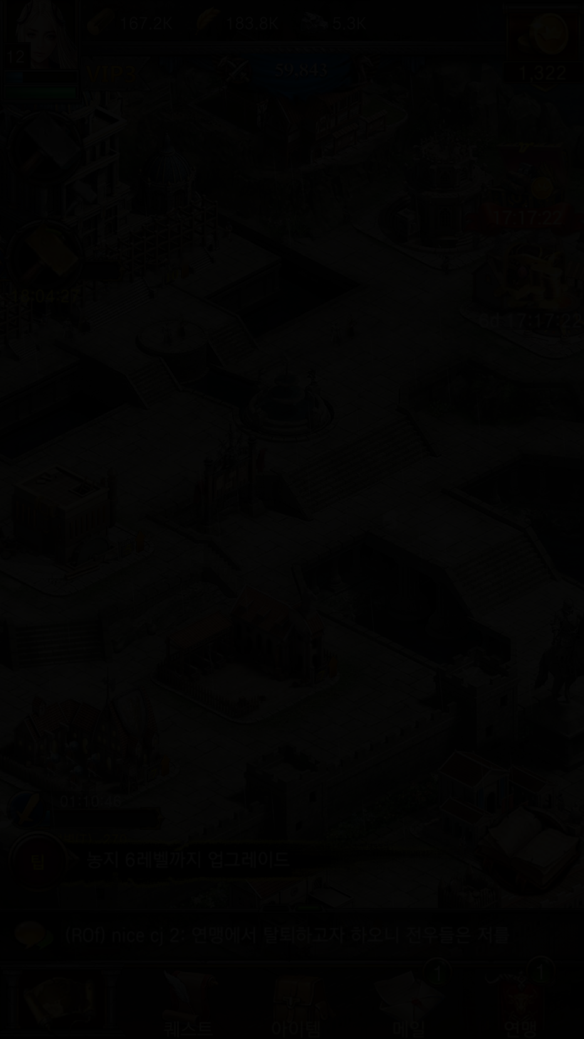




도시 버프
도시 버프
Increse Attack + 20%
Increse attack power + 20%. Must used to before attack. All your troops apply this buff. Can not use duplicate. If you want buy it, press button by right side.
해당 버프의 상세 사용 페이지로 이동 한다.
Increse Defence + 20%
Increse attack power + 20%. Must used to before attack. All your troops apply this buff. Can not use duplicate. If you want buy it, press button by right side.
이미 적용 중인 버프가 있는 경우 시간을 표시 한다.
감소 되는게이지로 남은 시간을 시각적으로 표시한다.
남은 시간은 카운트 다운 된다.
23:59:59
Peace of War
Increse attack power + 20%. Must used to before attack. All your troops apply this buff. Can not use duplicate. If you want buy it, press button by right side.
사용중인 아이템은 테두리에 이펙트로 적용 중임을 표시한다.
Lord of the ring
Increse attack power + 20%. Must used to before attack. All your troops apply this buff. Can not use duplicate. If you want buy it, press button by right side.
사용 가능한 버프의 리스트를 보여 준다.
Twin sword
Increse attack power + 20%. Must used to before attack. All your troops apply this buff. Can not use duplicate. If you want buy it, press button by right side.
Tower Shield
아이템의 ICON / 이름 / 설명을 표시 한다.
해당 내용은 String테이블을 참조 한다.
Increse attack power + 20%. Must used to before attack. All your troops apply this buff. Can not use duplicate. If you want buy it, press button by right side.
16:9
Dove buff
Increse attack power + 20%. Must used to before attack. All your troops apply this buff. Can not use duplicate. If you want buy it, press button by right side.
Power ring
버프 리스트가 많은 경우 상하로 스크롤 할 수 있도록 한다.
Increse attack power + 20%. Must used to before attack. All your troops apply this buff. Can not use duplicate. If you want buy it, press button by right side.
이 곳은 게임 팁을 출력하는공간 입니다.
게임 팁은 최대 3줄까지 출력 가능합니다.
팁은 String 테이블의 내용을 출력합니다.
?

Slide 22
도시 버프 사용/구입
- 미적용 버프
공격력 증가 버프 사용
보유중인 아이템이 있는 경우
Increse Attack + 20% (1 Hours)
Use
Increse attack power + 20%. Must used to before attack. All your troops apply this buff. Can not use duplicate. If you want buy it, press button by right side.
999+
Increse Defence + 20% (4 Hours)
Use
보유한 아이템 개수를 표시 한다.
999개 이상부터는 999+로 표기 한다.
Increse attack power + 20%. Must used to before attack. All your troops apply this buff. Can not use duplicate. If you want buy it, press button by right side.
999+
Increse Defence + 20% (12 Hours)
Buy&Use
Increse attack power + 20%. Must used to before attack. All your troops apply this buff. Can not use duplicate. If you want buy it, press button by right side.
200
아이템이 있는 경우 즉시 사용 된다.
보유중인 아이템이 없는 경우Crown으로 구매 후 즉시 아이템 사용 여부를 묻는 팝업을 출력한다.
크라운이 없는 경우 크라운 구매 팝업으로 연결
S2_자원 구매 및 사용 v1.1 기획서 (10P 크라운 부족) 참조
Increse Defence + 20% (1 Days)
Buy&Use
Increse attack power + 20%. Must used to before attack. All your troops apply this buff. Can not use duplicate. If you want buy it, press button by right side.
400
Increse Defence + 20% (7 Days)
Buy&Use
Increse attack power + 20%. Must used to before attack. All your troops apply this buff. Can not use duplicate. If you want buy it, press button by right side.
2800
버프 아이템 ICON
버프 아이템 이름
버프 아이템 설명 및 효과를 표기한다.
16:9
이 곳은 게임 팁을 출력하는공간 입니다.
게임 팁은 최대 3줄까지 출력 가능합니다.
팁은 String 테이블의 내용을 출력합니다.
?

Slide 23
도시 버프 사용/구입
- Crown으로 구매 시 확인
전쟁 보호 사용
23:59:59
Peace of War
23:59:59 후 효과가 사라집니다.
Peace of War (1 Hours)
Use
Increse attack power + 20%. Must used to before attack. All your troops apply this buff. Can not use duplicate. If you want buy it, press button by right side.
999+
Peace of War (4 Hours)
Use
Increse attack power + 20%. Must used to before attack. All your troops apply this buff. Can not use duplicate. If you want buy it, press button by right side.
999+
Peace of War (1 Hours)
Peace of War (12 Hours)
위 버프 아이템을 구매하시겠습니까?
구매 즉시 효과가 적용 됩니다.
Increse attack power + 20%. Must used to before attack. All your troops apply this buff. Can not use duplicate. If you want buy it, press button by right side.
Buy&Use
200
취 소
구매 후 사용
Peace of War (1 Days)
Buy&Use
9,999,999
Increse attack power + 20%. Must used to before attack. All your troops apply this buff. Can not use duplicate. If you want buy it, press button by right side.
400
아이템이 있는 경우 즉시 사용 된다.
보유중인 아이템이 없는 경우Crown으로 구매 후 즉시 아이템 사용 여부를 묻는 팝업을 출력한다.
크라운이 없는 경우 크라운 구매 팝업으로 연결
S2_자원 구매 및 사용 v1.1 기획서 (10P 크라운 부족) 참조
Peace of War (7 Days)
Buy&Use
Increse attack power + 20%. Must used to before attack. All your troops apply this buff. Can not use duplicate. If you want buy it, press button by right side.
2800
16:9
이 곳은 게임 팁을 출력하는공간 입니다.
게임 팁은 최대 3줄까지 출력 가능합니다.
팁은 String 테이블의 내용을 출력합니다.
?

Slide 24
도시 버프 사용/구입
- 적용 중 버프
전쟁 보호 사용
현재 적용 중인 버프 아이템의 남은 시간을 표시 한다.
꽉 찬 상태에서 왼쪽으로 게이지가 점점 감소되어 간다.
23:59:59
Peace of War
23:59:59 후 효과가 사라집니다.
Peace of War (1 Hours)
Use
Increse attack power + 20%. Must used to before attack. All your troops apply this buff. Can not use duplicate. If you want buy it, press button by right side.
999+
보유중인 아이템이 있는 경우
Peace of War (4 Hours)
Use
Increse attack power + 20%. Must used to before attack. All your troops apply this buff. Can not use duplicate. If you want buy it, press button by right side.
999+
보유한 아이템 개수를 표시 한다.
999개 이상부터는 999+로 표기 한다.
Peace of War (12 Hours)
Buy&Use
Increse attack power + 20%. Must used to before attack. All your troops apply this buff. Can not use duplicate. If you want buy it, press button by right side.
200
Peace of War (1 Days)
Buy&Use
Increse attack power + 20%. Must used to before attack. All your troops apply this buff. Can not use duplicate. If you want buy it, press button by right side.
400
아이템이 있는 경우 즉시 사용 된다.
보유중인 아이템이 없는 경우Crown으로 구매 후 즉시 아이템 사용 여부를 묻는 팝업을 출력한다.
크라운이 없는 경우 크라운 구매 팝업으로 연결
S2_자원 구매 및 사용 v1.1 기획서 (10P 크라운 부족) 참조
Peace of War (7 Days)
Buy&Use
Increse attack power + 20%. Must used to before attack. All your troops apply this buff. Can not use duplicate. If you want buy it, press button by right side.
2800
16:9
이 곳은 게임 팁을 출력하는공간 입니다.
게임 팁은 최대 3줄까지 출력 가능합니다.
팁은 String 테이블의 내용을 출력합니다.
?

Slide 25
도시 버프 사용/구입
- 적용 중 버프
중복 불가 아이템 팝업
전쟁 보호 사용
23:59:59
Peace of War
23:59:59 후 효과가 사라집니다.
Peace of War (1 Hours)
Use
Increse attack power + 20%. Must used to before attack. All your troops apply this buff. Can not use duplicate. If you want buy it, press button by right side.
999+
해당 버프는 중복 사용 할 수 없습니다. 그래도 사용 하시겠습니까?
(적용 중인 시간은 사라집니다.)
Peace of War (4 Hours)
Use
아이템이 있는 경우 즉시 사용 된다.
보유중인 아이템이 없는 경우Crown으로 구매 후 즉시 아이템 사용 여부를 묻는 팝업을 출력한다.(11Page 참조)
크라운이 없는 경우 크라운 구매 팝업으로 연결
S2_자원 구매 및 사용 v1.1 기획서 (10P 크라운 부족) 참조
Increse attack power + 20%. Must used to before attack. All your troops apply this buff. Can not use duplicate. If you want buy it, press button by right side.
999+
Peace of War (12 Hours)
Buy&Use
Increse attack power + 20%. Must used to before attack. All your troops apply this buff. Can not use duplicate. If you want buy it, press button by right side.
200
취 소
사용하기
Peace of War (1 Days)
Buy&Use
Increse attack power + 20%. Must used to before attack. All your troops apply this buff. Can not use duplicate. If you want buy it, press button by right side.
400
Peace of War (7 Days)
Buy&Use
Increse attack power + 20%. Must used to before attack. All your troops apply this buff. Can not use duplicate. If you want buy it, press button by right side.
2800
아이템 사용을 취소하고 전 단계로 돌아 간다.
16:9
이 곳은 게임 팁을 출력하는공간 입니다.
게임 팁은 최대 3줄까지 출력 가능합니다.
팁은 String 테이블의 내용을 출력합니다.
?

Slide 26
도시 버프 사용/구입
- 적용 중 버프
중복가능 아이템 팝업
전쟁 보호 사용
23:59:59
Peace of War
23:59:59 후 효과가 사라집니다.
Peace of War (1 Hours)
Use
Increse attack power + 20%. Must used to before attack. All your troops apply this buff. Can not use duplicate. If you want buy it, press button by right side.
999+
Peace of War (4 Hours)
Use
아이템이 있는 경우 즉시 사용 된다.
보유중인 아이템이 없는 경우Crown으로 구매 후 즉시 아이템 사용 여부를 묻는 팝업을 출력한다.(11Page 참조)
크라운이 없는 경우 크라운 구매 팝업으로 연결
S2_자원 구매 및 사용 v1.1 기획서 (10P 크라운 부족) 참조
현재 적용 중인 버프 시간을
추가 하시겠습니까?
Increse attack power + 20%. Must used to before attack. All your troops apply this buff. Can not use duplicate. If you want buy it, press button by right side.
999+
Peace of War (12 Hours)
Buy&Use
Increse attack power + 20%. Must used to before attack. All your troops apply this buff. Can not use duplicate. If you want buy it, press button by right side.
200
취 소
사용하기
Peace of War (1 Days)
Buy&Use
Increse attack power + 20%. Must used to before attack. All your troops apply this buff. Can not use duplicate. If you want buy it, press button by right side.
400
Peace of War (7 Days)
Buy&Use
Increse attack power + 20%. Must used to before attack. All your troops apply this buff. Can not use duplicate. If you want buy it, press button by right side.
2800
16:9
아이템 사용을 취소하고 전 단계로 돌아 간다.
이 곳은 게임 팁을 출력하는공간 입니다.
게임 팁은 최대 3줄까지 출력 가능합니다.
팁은 String 테이블의 내용을 출력합니다.
?

